Slide 1
UNIDAD 1. MACHINE LEARNING PARA LA CIENCIA DE DATOS
Bases de Datos y Aplicaciones
Notes:
Obligatoria siempre

Slide 2

¿Cuál es nuestro Proyecto final?

Slide 3
PROYECTO FINAL
Testeo de un modelo
Consigna:
Entrenarás y optimizarás diversos modelos de machine learning para resolver una problemática específica, detectada en la instancia de entrega anterior. El objetivo es que puedas utilizar modelos de ML para resolver el problema de una industria o negocio
Notes:
Primera clase.

Slide 4

¡Importante!
Las entregas se deben cargar hasta siete días después de finalizada la clase. Te sugerimos llevarlos al día.
Notes:
Primera clase.

Slide 5

Para pensar
Teniendo en cuenta el proyecto que realizaron en Data Science I. ¿Hasta qué etapa de desarrollo consiguieron llegar?
¿Cuál consideran que es la etapa más importante de la secuencia de trabajo?
Contesta la encuesta de Zoom
Notes:
“Para pensar”
¿Cómo crear encuestas de zoom? Disponible en este video.
El docente generará una encuesta de zoom para que los estudiantes respondan. Esto es una actividad de comprobación.
Sugerimos:
Utilizarlo antes del break para que los estudiantes puedan votar en la encuesta antes de ir al mismo.
Al regresar, mostrar los resultados a los estudiantes.
Si hay buena respuesta de este recurso, se recomienda utilizarlo de forma orgánica en más instancias de la clase.

Slide 6

Objetivos de la clase
Comprender la definición de bases de datos y las mejoras que ofrecen
Reconocer los sistemas de gestión de bases de datos. Cómo es su arquitectura y que funciones permiten trabajar con bases de datos
Conocer algunas funciones que forman parte del DBMS
Reconocer los tipos de sistemas de bases de datos
Notes:
Obligatoria siempre. Indican aquello que se pretende que el estudiante logre con la clase. Recuerda que se enuncian en principio con el verbo en infinitivo delante (por ejemplo: “Comprender…”, “Analizar…”, “conocer…”, etc). Se debe destacar en negrita el verbo. Los objetivos deben ser concretos, medibles y coherentes con los contenidos.

Slide 7

MAPA DE CONCEPTOS
Fundamentos de bases de datos
¿Por qué?
DBMS
Principales sistemas de bases datos
Backup, conexión y auditoría
Relacional
Definiciones
Definición
Backup y conexiones
No SQL
Ventajas y desventajas
Mejoras ofrecidas
Arquitectura de 3 capas
Auditoría
Funciones y lenguajes
Notes:
Se puede usar para comenzar o finalizar la clase, según sea más conveniente. La información de este slide es de relleno.
Recurso: Mapa de conceptos jerárquico
Muestra rápidamente los contenidos de la clase y cómo se relacionan. Ayuda a los estudiantes a evitar “perderse” durante la clase, al avanzar en un sentido lineal una diapositiva tras otra.
Sugerencia: -También se pueden mostrar con un menor énfasis o colores apagados, aquellos contenidos de clases anteriores y que se vinculen con la actual.
-Resaltar con color los temas que se abordan en la clase.
Colores
Categorías principales: Pleno en #27282d con texto en blanco.
Categorías secundarias (o a destacar): Pleno en #393b43 con texto en blanco.
Categorías terciarias: Borde en #393b43 con texto en #222222.

Slide 8
Introducción a las
Bases de datos
Notes:
Usar para los módulos más importantes de la clase, donde se introducen conceptos que se ven en varios slides. No hay que usarla para todos los módulos.

Slide 9
Tipos de bases de datos
Notes:
Antes de empezar, toma en cuenta lo siguiente...

Slide 10
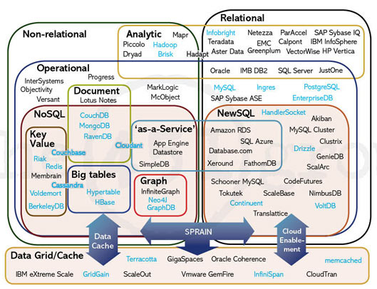
Tipos de Bases de datos
SQL: Colección de tablas que almacena un conjunto específico de datos estructurados.
NoSQL: variedad de modelos en datos, incluidos los formatos de clave-valor, documento, columna y grafos.
NewSQL: NewSQL tiene una escalabilidad como NoSQL y garantiza estructura ACID de RDBMS
Analytical: almacena y administra big data usando Business Intelligence (BI).
As a service: servidor que utiliza una aplicación de base de datos que proporciona servicios de base de datos a otros programas informático.
Fuente: Bid Data DZONE
Notes:
Usar para slides de sólo texto. Si no alcanza, no sobrecargar, usar otra con el mismo título para indicar que continúa el mismo módulo.

Slide 11
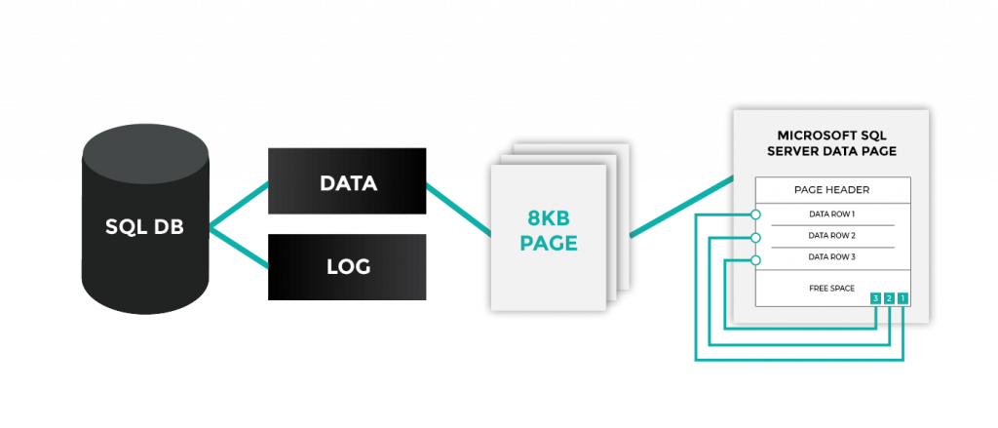
Tipos de Bases de datos - SQL
Se basa en el modelo de datos relacionales, que almacena datos en forma de filas (tupla) y columnas (atributos), y juntos forman una tabla (relación). Utiliza SQL para almacenar, manipular y mantener los datos. Inventado por EF Codd en 1970.
Algunos ejemplos de bases de datos relacionales son MySQL, Microsoft SQL Server, Oracle, etc.
Notes:
Usar para slides de sólo texto. Si no alcanza, no sobrecargar, usar otra con el mismo título para indicar que continúa el mismo módulo.

Slide 12
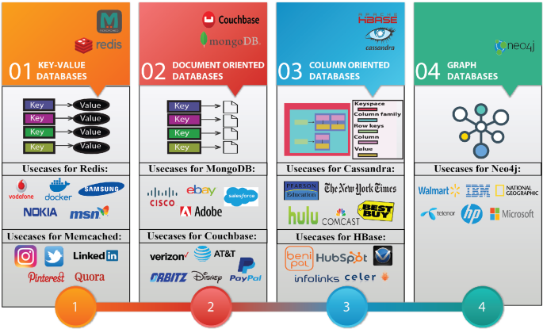
Tipos de Bases de datos - NoSQL
Es un tipo de base de datos que se utiliza para almacenar una amplia gama de conjuntos de datos. No solo almacena datos en forma tabular sino de varias maneras diferentes.
Surgió cuando aumentó la demanda de creación de aplicaciones modernas, creado por Carlo Strozzi en 1998.
NoSQL tiene una amplia variedad de tecnologías en respuesta a las demandas: Key-value (Riak, Redis), Documentos (CouchDB, Mongo DB), Grafos (Neo4j, GraphDB) y Wide-column (Cassandra, HBase)
Fuente: Architectural assessment of NoSQL and NewSQL systems
Notes:
Usar para slides de sólo texto. Si no alcanza, no sobrecargar, usar otra con el mismo título para indicar que continúa el mismo módulo.

Slide 13

Ejemplo en vivo
Veremos en vivo las diferencias entre los distintos tipos de bases de datos.
Duración: 15 minutos
Notes:
Para el profe: Has un recorrido por los distintos tipos de base de datos Explica cada paso, desde la creación de las tablas hasta la definición de relaciones entre ellas.
Ejemplo en vivo: "CREATE TABLE Customers (ID INT, Name VARCHAR(100), PRIMARY KEY(ID));" seguido de "CREATE TABLE Orders (OrderID INT, OrderDate DATE, CustomerID INT, FOREIGN KEY(CustomerID) REFERENCES Customers(ID));".

Slide 14
Una definición mejorada
Notes:
Antes de empezar, toma en cuenta lo siguiente...

Slide 15


Una definición mejorada
La base de datos es un conjunto de datos no redundantes, almacenados en un soporte informático, organizados en forma independiente de su utilización y accesibles simultáneamente por distintos usuarios y aplicaciones.

Slide 16
Características importantes
No sean redundantes | Se refiere a la eficiencia en su almacenamiento
Están almacenados en soporte informático: | Se refiere a la necesidad de contar con medios físicos de almacenamientos que garanticen seguridad
Están organizados en forma independiente de su uso | No se necesita saber cómo están almacenados para poder acceder a los datos
Pueden ser accedidos en forma simultánea | Se refiere a la flexibilidad de poder utilizar un sistema específico
Notes:
Usar para slides de sólo texto. Si no alcanza, no sobrecargar, usar otra con el mismo título para indicar que continúa el mismo módulo.

Slide 17
Características importantes
No sean redundantes | Se refiere a la eficiencia en su almacenamiento
Están almacenados en soporte informático: | Se refiere a la necesidad de contar con medios físicos de almacenamientos que garanticen seguridad
Están organizados en forma independiente de su uso | No se necesita saber cómo están almacenados para poder acceder a los datos
Pueden ser accedidos en forma simultánea | Se refiere a la flexibilidad de poder utilizar un sistema específico

Slide 18
Mejoras ofrecidas por Bases de datos
Notes:
Antes de empezar, toma en cuenta lo siguiente...

Slide 19

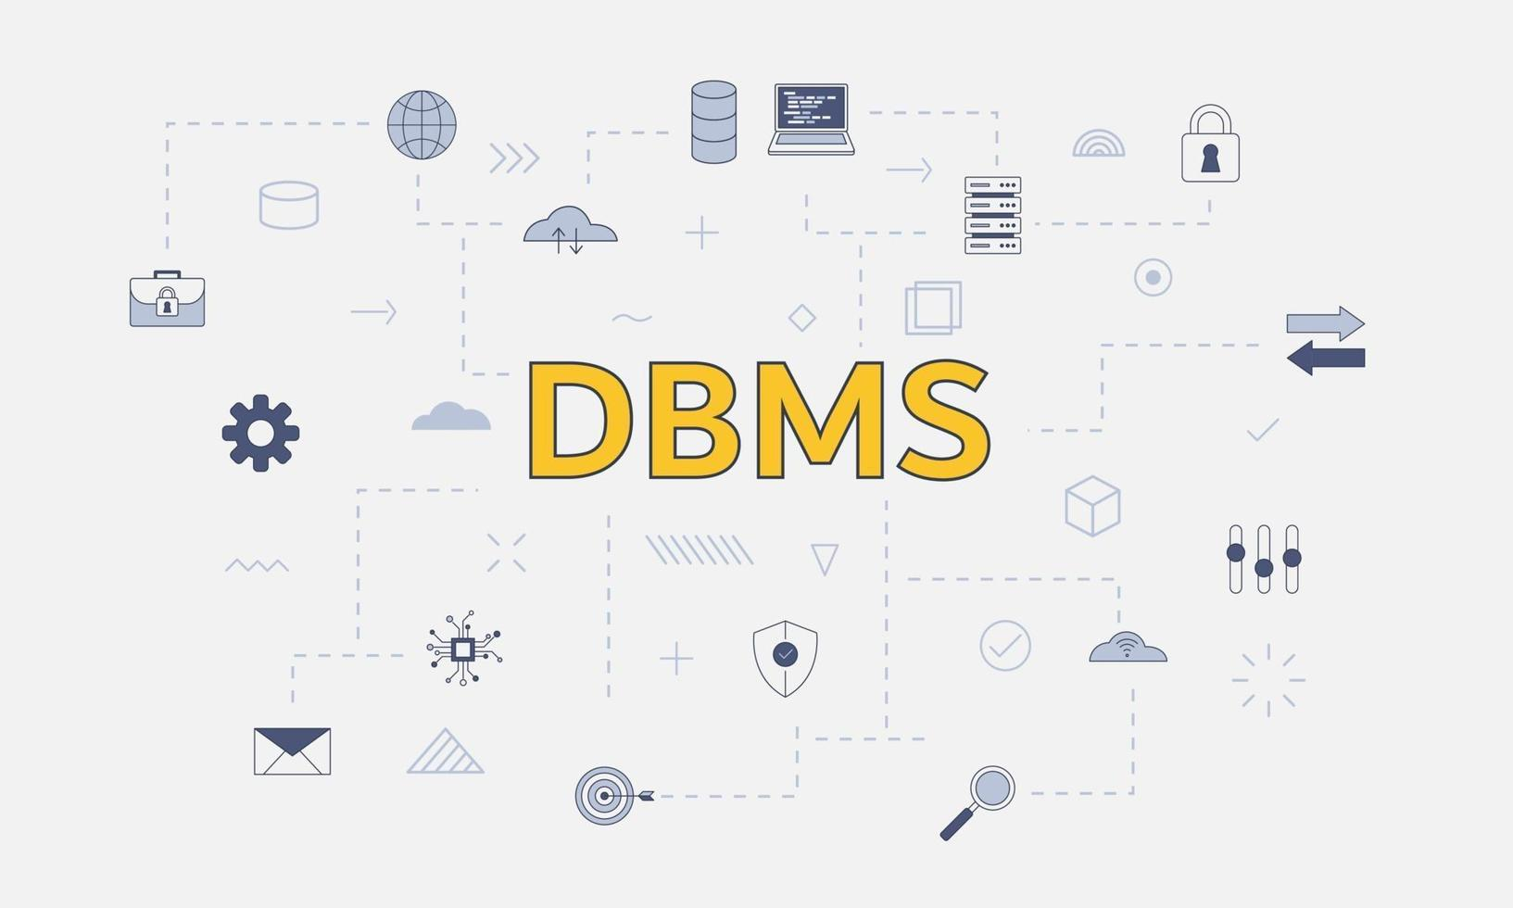
Sistema DBMS
Las bases de datos clásicas están administradas por un sistema particular adecuado para tal fin denominado Sistema de Gestión de Bases de Datos (DBMS: Data Base Management System)
REEMPLAZAR
POR IMAGEN

Slide 20
Algunas mejoras ofrecidas
Independencia: de la representación de los datos con respecto a su almacenamiento.
Eficiencia: se utilizan técnicas específicas para acelerar la consulta y utilización de los datos almacenados en la base de datos.
Integridad: se ofrecen diversos niveles de protección frente a fallos.
Seguridad: complejo sistema para otorgar permisos de tal forma de garantizar el acceso a quien corresponda.
Notes:
Usar para slides de sólo texto. Si no alcanza, no sobrecargar, usar otra con el mismo título para indicar que continúa el mismo módulo.

Slide 21
Algunas mejoras ofrecidas
Centralización: permite que sean administrados de forma centralizada.
Acceso concurrente: el acceso por parte de múltiples usuarios es complejo, y existen muchas situaciones donde los datos podrían corromperse. El DBMS provee mecanismos para evitar estas situaciones.
Reusabilidad: situaciones comunes de acceso y uso y utilizarlas a través de distintas aplicaciones.
Notes:
Usar para slides de sólo texto. Si no alcanza, no sobrecargar, usar otra con el mismo título para indicar que continúa el mismo módulo.

Slide 22
Sistemas de gestión de bases de datos
Notes:
Usar para los módulos más importantes de la clase, donde se introducen conceptos que se ven en varios slides. No hay que usarla para todos los módulos.

Slide 23
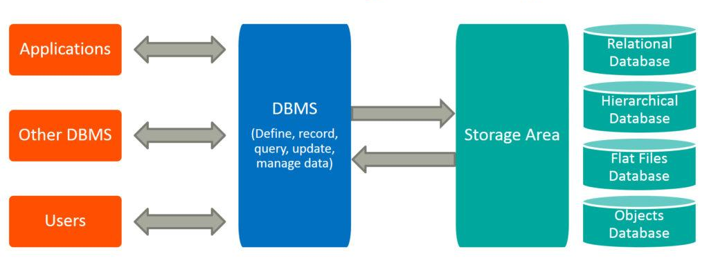
Data Base Management System
Solución tecnológica utilizada para optimizar y administrar el almacenamiento y la recuperación de datos de las bases de datos.
Ofrece un enfoque sistemático para administrar bases de datos a través de una interfaz para usuarios
Notes:
Usar para slides de sólo texto. Si no alcanza, no sobrecargar, usar otra con el mismo título para indicar que continúa el mismo módulo.

Slide 24

PARA RECORDAR
Es un software específicamente diseñado para definir, manipular y utilizar la información que contienen las bases de datos.
Permite realizar las tareas de administración para garantizar su operatividad y además mantener las características de integridad y seguridad de los datos
Notes:
Usar para slides de sólo texto con el contenido más importante de la clase. En una presentación de 50 slides usar máximo 5 de estas.

Slide 25
Principales tipos de sistemas de gestión de Bases de datos
Notes:
Usar para los módulos más importantes de la clase, donde se introducen conceptos que se ven en varios slides. No hay que usarla para todos los módulos.

Slide 26
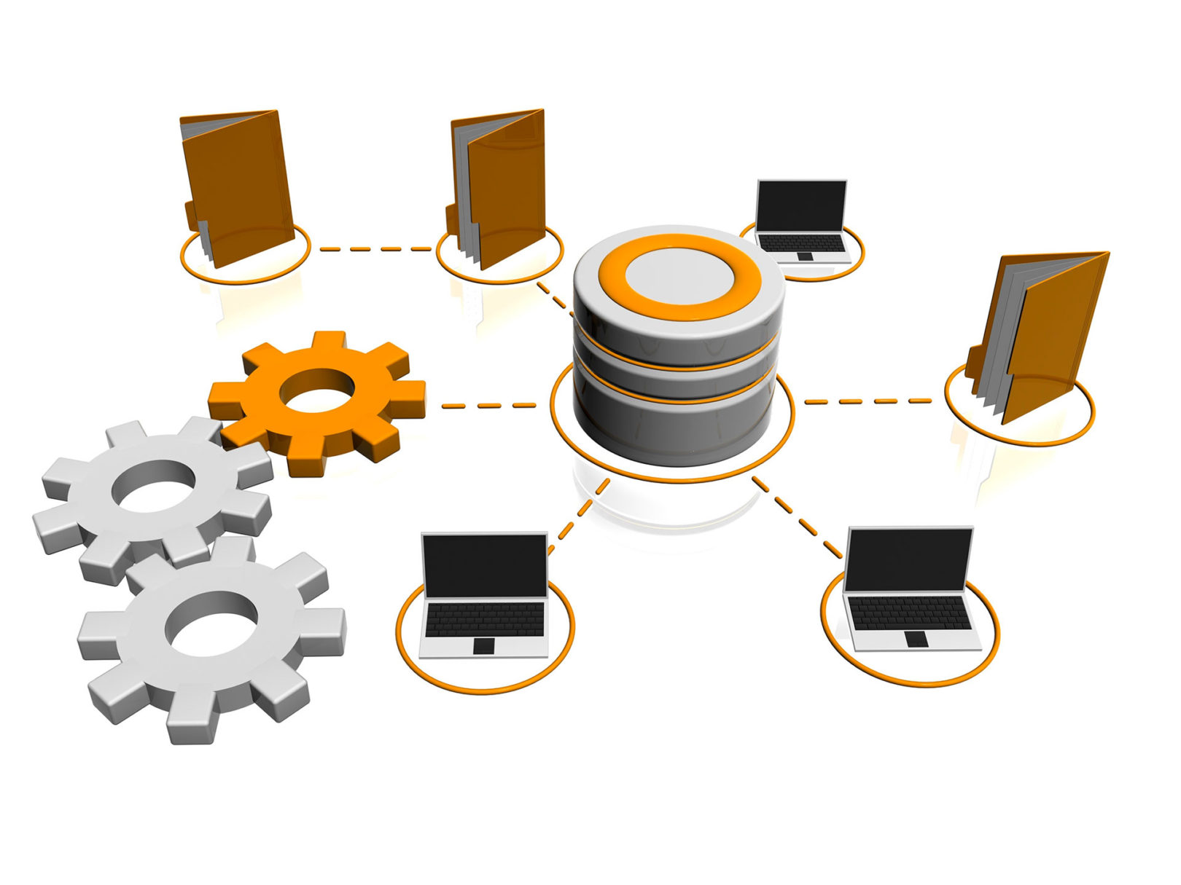
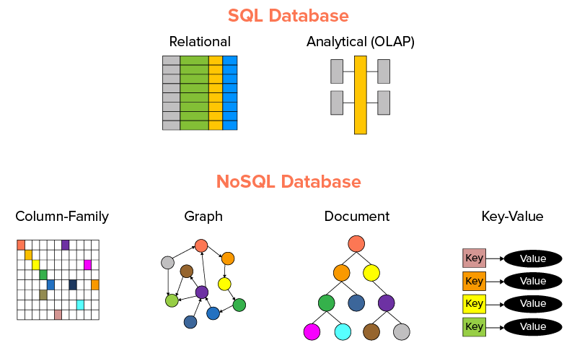
Tipos de bases de datos comunes
Notes:
En general los esquemas más usados son SQL (relacional y bases de datos analiticas) y el NoSQL (Basados en columnas, grafos, documentos y key-value)

Slide 27
Relacional
Notes:
Antes de empezar, toma en cuenta lo siguiente...

Slide 28
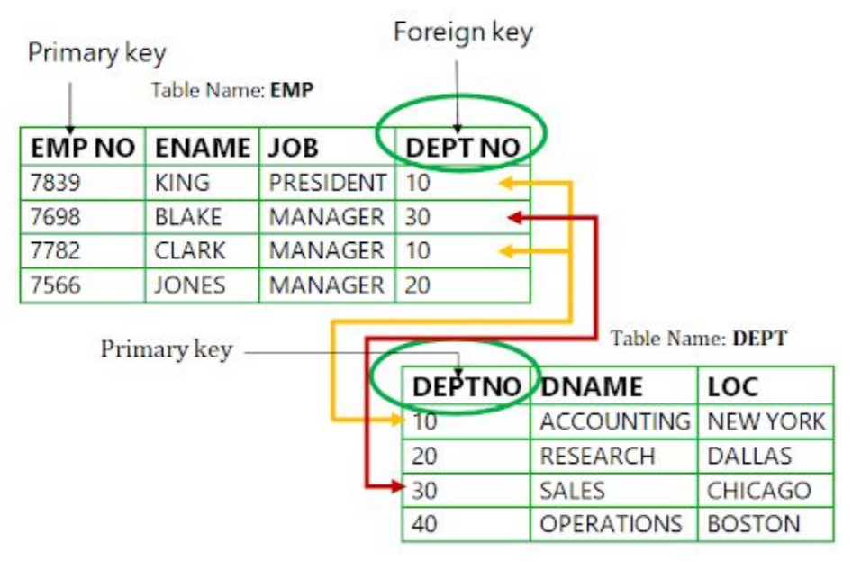
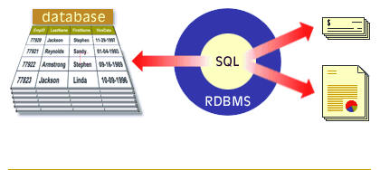
Relacionales
Responden al Modelo de Datos relacional propuesto por Edward Frank Codd en 1970, tal cual como podemos observar en la siguiente imagen:
Notes:
Usar para slides de sólo texto. Si no alcanza, no sobrecargar, usar otra con el mismo título para indicar que continúa el mismo módulo.

Slide 29
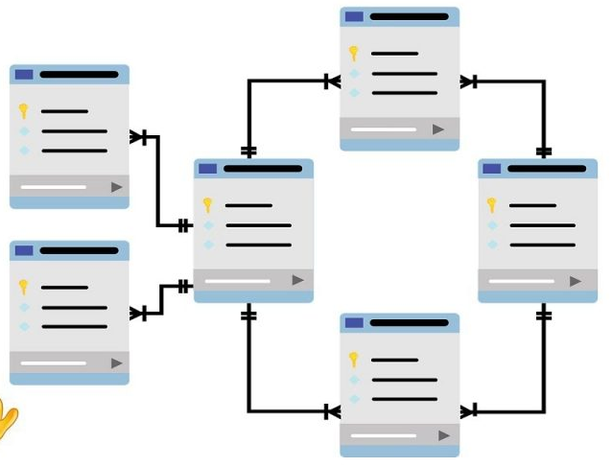
Relacionales
Representan los datos como un conjunto de tablas en dos dimensiones, formadas por filas y columnas. Cada fila representa una forma de relación entre un conjunto de valores y está identificada de forma única.
A menudo, las bases de datos relacionales contienen múltiples tablas relacionadas entre sí, lo cual permite que la información pueda estar almacenada de una forma más compacta.
Notes:
Usar para slides de sólo texto. Si no alcanza, no sobrecargar, usar otra con el mismo título para indicar que continúa el mismo módulo.

Slide 30
No SQL
Notes:
Antes de empezar, toma en cuenta lo siguiente...

Slide 31
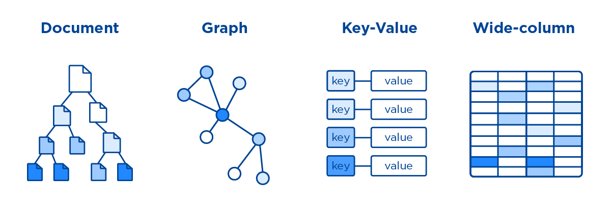
No Relacionales
Modelo propuesto por Carlo Strozzi en 1998, como una base de datos "relacional" de código abierto y liviana que no usa SQL, desarrollado en principio para datos web (no estructurados) y por la necesidad de un procesamiento más rápido.
Notes:
Usar para slides de sólo texto. Si no alcanza, no sobrecargar, usar otra con el mismo título para indicar que continúa el mismo módulo.

Slide 32
No Relacionales
Engloba muchos subtipos que comparten como característica fundamental no estar organizados en tablas, y gracias a ello, pueden ser accedidos mediante otras formas acordes a su uso específico.
☝¡Aunque aclaramos que muchas de ellas también pueden ser accedidas por SQL!
Notes:
Usar para slides de sólo texto. Si no alcanza, no sobrecargar, usar otra con el mismo título para indicar que continúa el mismo módulo.

Slide 33
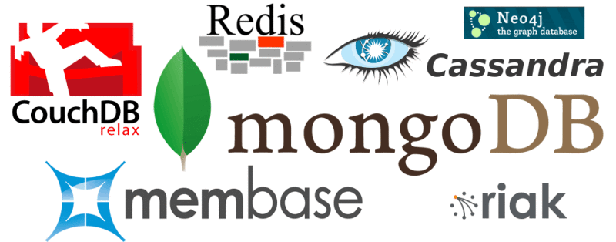
Algunos ejemplos
Orientadas a objetos: almacenan los objetos tal cual como son utilizados en los lenguajes de programación orientados a objetos.
Orientadas a gráficos: guardan los datos como nodos y relaciones, y pueden ser consultados de forma automatizada.
Orientadas a documentos: guardan conjuntos de texto muy grandes (los documentos), y este texto puede estar a su vez estructurado dentro de cada documento.
Notes:
Usar para slides de sólo texto. Si no alcanza, no sobrecargar, usar otra con el mismo título para indicar que continúa el mismo módulo.

Slide 34
Ventajas y desventajas de bases de datos relacionales y No relacionales
Notes:
Antes de empezar, toma en cuenta lo siguiente...

Slide 35
Ventajas y desventajas bases SQL
Ventajas | Desventajas
Simplicidad del modelo: Muy simple, no requiere consultas complejas | Mantenimiento: dificil por acumulacion de datos en el tiempo
Fácil uso: usuarios pueden acceder/recuperar fácilmente la información requerida en segundos sin caer en la complejidad. | Costo: se generan costos fijos y variables por mantenimiento
Precision: bien definidas y organizadas, no duplicados. | Almacenamiento físico: requiere mucha memoria física.
Notes:
Usar para slides de sólo texto. Si no alcanza, no sobrecargar, usar otra con el mismo título para indicar que continúa el mismo módulo.

Slide 36
Ventajas y desventajas bases SQL
Ventajas | Desventajas
Integridad de datos: brindan coherencia en todas las tablas. | Poca escalabilidad: los datos no son escalables en diferentes servidores de almacenamiento físico
Normalización: se divide la información en partes manejables para reducir el tamaño del almacenamiento | Estructura compleja: sólo puede almacenar datos en forma tabular, dificultando representación compleja.
Colaboración: muchos usuarios interactuando al tiempo | Reducción de performance en tiempo: mayor complejidad
Integridad y Seguridad: Sistemas medianamente confiables | Menor tiempo de respuesta: muchos datos poca eficiencia
Notes:
Usar para slides de sólo texto. Si no alcanza, no sobrecargar, usar otra con el mismo título para indicar que continúa el mismo módulo.

Slide 37
Ventajas y desventajas bases No SQL
Ventajas | Desventajas
Modelo flexible: puede almacenar y combinar cualquier tipo de datos, tanto estructurados como no estructurados | Falta de estandarización: No existe un estándar que defina reglas y roles de las bases de datos NoSQL.
Modelo de datos en evolución: permite actualizar dinámicamente el esquema para evolucionar con los requisitos cambiantes sin interrupciones. | Algunos problemas de backup: No está del todo desarrollado este ámbito en este tipo de bases de datos.
Fácil escalamiento: pueden escalar para adaptarse a cualquier tipo de crecimiento de datos manteniendo un bajo costo. | Consistencia: NoSQL prioriza la escalabilidad y el rendimiento, pero cuando se trata de la consistencia de los datos no es tan eficiente.
Notes:
Usar para slides de sólo texto. Si no alcanza, no sobrecargar, usar otra con el mismo título para indicar que continúa el mismo módulo.

Slide 38
Ventajas y desventajas bases No SQL
Ventajas | Desventajas
Alto performance: gran rendimiento, medido en términos de rendimiento y latencia (retraso entre la solicitud y la respuesta real). | Difícil mantenimiento: pueden llegar a ser costosos y requerir de personal especializado
Acceso libre: no requieren tarifas de licencia costosas y pueden ejecutarse en hardware económico, lo que hace que su implementación sea rentable. | Poco nivel de madurez: Son relativamente más nuevas que las bases relacionales por ende tienen todavía mucho por mejorar.
Notes:
Usar para slides de sólo texto. Si no alcanza, no sobrecargar, usar otra con el mismo título para indicar que continúa el mismo módulo.

Slide 39
Cierre de clase
Piensa en ejemplos de bases de datos que podrías encontrar en tu vida diaria. Para cada ejemplo, explica:
¿Qué tipo de información almacena?
¿Cómo crees que el DBMS ayuda a que esa información sea accesible y segura para quienes la necesitan?
Contesta a través del chat
Notes:
Para el profe: Has un recorrido por los distintos tipos de base de datos Explica cada paso, desde la creación de las tablas hasta la definición de relaciones entre ellas.
Ejemplo en vivo: "CREATE TABLE Customers (ID INT, Name VARCHAR(100), PRIMARY KEY(ID));" seguido de "CREATE TABLE Orders (OrderID INT, OrderDate DATE, CustomerID INT, FOREIGN KEY(CustomerID) REFERENCES Customers(ID));".

Slide 40
¿Preguntas?
Notes:
Obligatoria. Se sugiere ubicar al finalizar la explicación de algún tema, para abrir formalmente el espacio de preguntas y ordenar la interacción.

Slide 41
CLASE N°2
Glosario
Backup: sistema que permite guardar periódica y regularmente la información almacenada en bases de datos para evitar pérdidas
Mecanismos de conexión: son todos aquellos parámetros que nos permiten interactuar con las bases de datos
Auditoría: proceso mediante el cual se mejoran las estructuras de un sistema de bases de datos y se lleva el registro de logs y acciones de usuarios.
Bases de datos: colección ordenada de datos con el fin de estandarizar procesos y ser más eficientes
Sistema de gestión DBMS: proceso mediante el cual se optimiza y administra el almacenamiento y recuperación de datos
Arquitectura de 3 capas:representación del sistema DBMS en componentes: externo, lógico e interno
Notes:
Se puede usar para comenzar o finalizar la clase, según sea más conveniente..
Recurso: Glosario
Repasa y define rápidamente los conceptos centrales acumulados. Ayuda a los estudiantes a recuperar aquellos saberes que se darán por dados.
Sugerencia:
Puede incorporarse links e imágenes que apoyen al concepto presentado.

Slide 42
Opina y valora
esta clase
Notes:
Obligatoria siempre.

Slide 43

MATERIAL AMPLIADO
Recursos multimedia
Numpy y Pandas
Numpy | Numpy team | numpy library
Pandas | Pandas team | Pandas library
Matplotlib y Seaborn
Matplotlib | Matplotlib team | Matplotlib
Seaborn | Seaborn team | Seaborn
Estadística Descriptiva
Descriptive Statistics | Adam Hayes, Andy Smith, Michael Logan | Estadística Descriptiva
Estadística inferencial
What is inferential Statistics? | Essa W | Inferential Statistics
Disponible en nuestro repositorio.
Notes:
Usar para que los estudiantes puedan explorar en sus casas los recursos vistos en clase: libros, artículos, herramientas, websites, videos (ajenos a Coder)
Enviar el contenido a integrar a contenidos@coderhouse.com para que lo podamos incluir en el Repositorio.
El material recomendado es únicamente a modo de sugerencia. Coderhouse no brinda este material por estar sujeto a derechos de autor.

Slide 44
Muchas gracias.
Notes:
Todas las clases

